Slide 1
Hooandja rahastusvõimalused
Tuulike Mänd, tuulike@hooandja.ee

Slide 2
Hooandja
9 aastat
1400 edukat ühisrahastuskampaaniat
150 000 toetamist
5 miljonit eurot
80% kõigist kampaaniatest edukad

Slide 3
Miks Hooandjat kasutada?
Autorid saavad:
Testida ja ellu viia uusi ideid
Teostada ettemüüki
Levitada infot
Kaasata inimesi
Toetajad saavad:
Toetada huvitavat ideed või tuttavat/tuntud tegijat
Osaleda

Slide 4
Sul on hea idee?
Saada see meile!

Slide 5
Tee hea plaan!
Hakka kohe pihta, raha kogumine võtab aega
Projekti tegevus- ja ajakava ning eelarve
Ühisrahastuskampaania tegevus- ja ajakava ning eelarve
Põnevad kingitused
Teavitus- ja suhtlusplaan

Slide 6
Kampaania tingimused
Kõik või mitte midagi
Kolm keelt - eesti, vene, inglise
Võimalus seada mitu rahalist eesmärki
Võimalik kaasata ka vabatahtlikke ja mitterahalisi ressursse
2-8 nädalat + pikendamise võimalus vähemalt 50% kogunemisel
Minimaalne eesmärk 500 eurot
Hooandja teenustasu 7% edukalt kogutud summast
Lisatasud kiire ülespaneku ja lühikese kampaania eest

Slide 7
Kampaania materjalid
Tunnuspilt
Video (2 minutit)
Kirjeldus (üks A4) + pildid
Kingitused

Slide 8
Suhtle inimestega ja kutsu neid kampaaniat toetama!

Slide 9
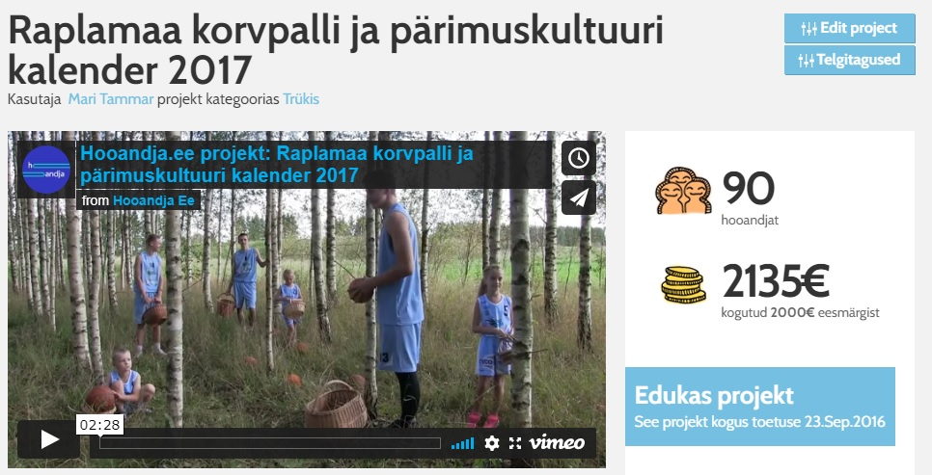
Mõned näited

Slide 10
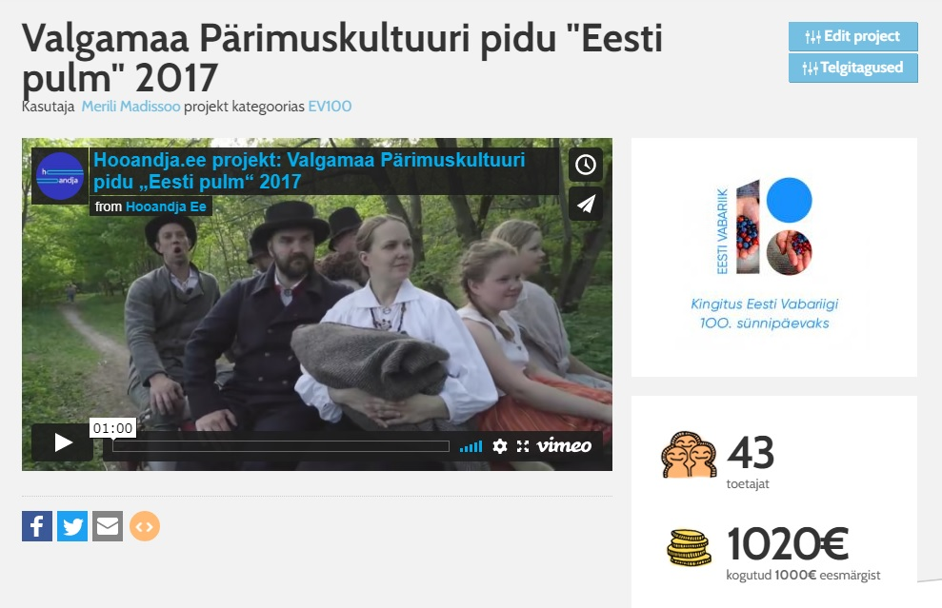
Mõned näited

Slide 11
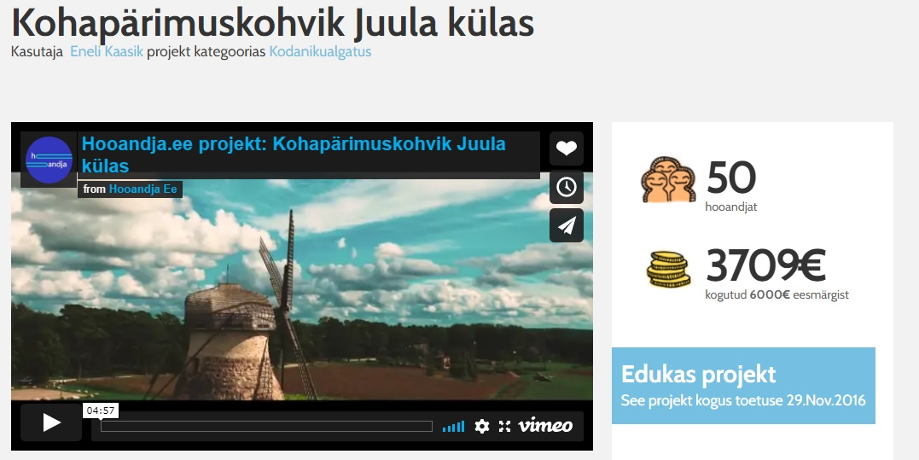
Mõned näited

Slide 12
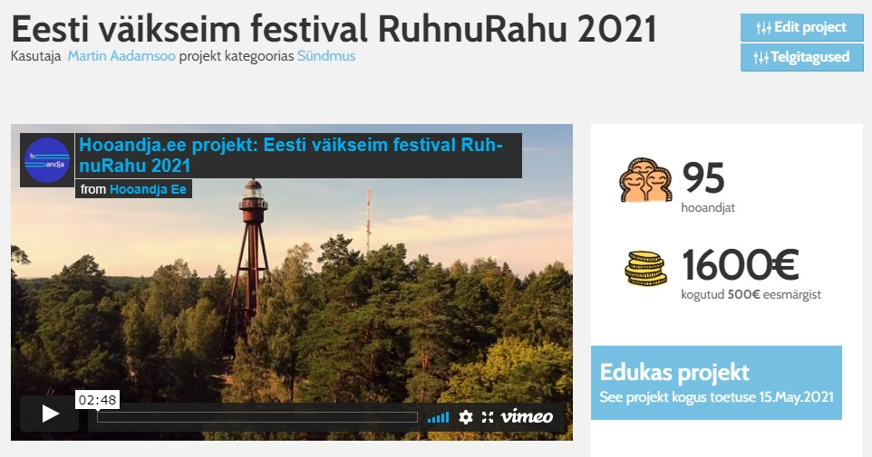
Mõned näited

